Slide 1


الـتهــيئة
أ.أحـمـد الأحـمـدي @ahmad9963

Slide 2
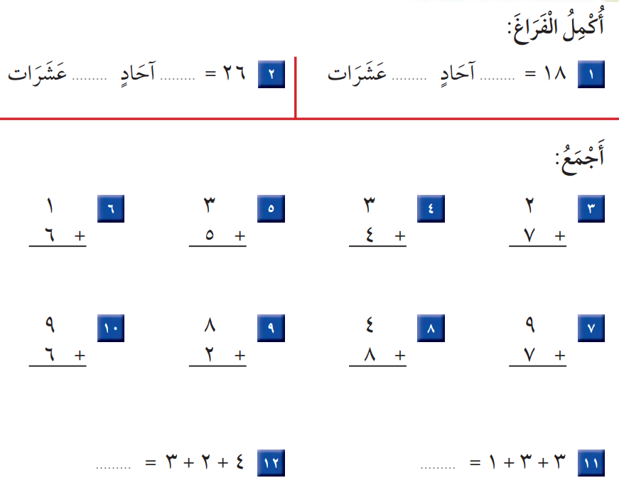
أ.أحـمـد الأحـمـدي @ahmad9963

Slide 3
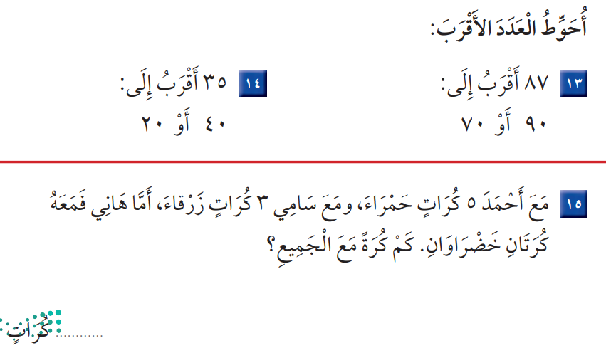
كرات
أ.أحـمـد الأحـمـدي @ahmad9963

